Slide 1
Пиво известно человечеству с древних времен…
Ассортимент пивных бокалов

Slide 2
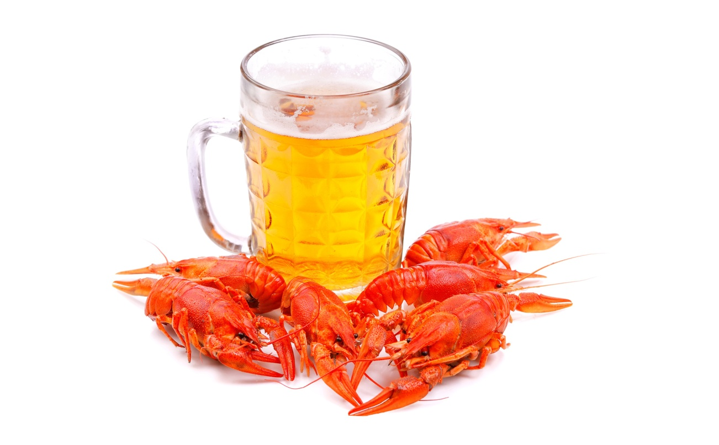
…Секрет приготовления пива с течением времени распространялся по всему миру, видоизменялся, рождались новые замечательные рецепты. С развитием культуры пивоварения и потребления хмельного напитка возникла и своего рода культура пивных сосудов. Ведь аромат, вкус и даже цвет напитка из солода и хмеля с разливом его в посуду для питья меняется. Поэтому от формы пивного бокала и материала, из которого он изготовлен, зависит многое.

Slide 3
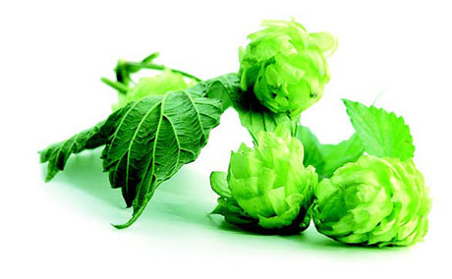
На сегодняшний день производится огромное количество самых разнообразных бокалов для пива, ценимых любителями напитка из хмеля по достоинству.
Бокалы для пива изготавливают из стекла и хрусталя.
Пивные бокалы могут иметь различные (порой самые причудливые) формы. Не вдаваясь в описание экзотики, можно классифицировать основные типы бокалов для пива.

Slide 4
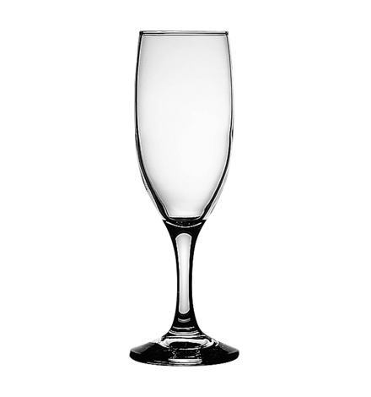
Фужеры — бокалы под пиво в стиле сосудов для шампанского. Фужер для пива более объемный, нежели для шампанского и ножка у него немного короче. Выбор в пользу такого бокала объясняется особенностью формы: узкий, высокий сосуд не позволяет «выдыхаться» напитку слишком быстро, кроме этого, высокий бокал позволяет наслаждаться цветом напитка и игрой пузырьков.

Slide 5
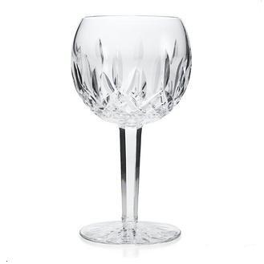
Питиры (кубки) — оригинальные пивные бокалы в «королевском» стиле — напоминают средневековые кубки знати, могут выполняться как в изящном, тонком стиле, так и быть массивными и тяжелыми. В таких сосудах пиво прекрасно пенится, подходит для питья большими глотками.

Slide 6
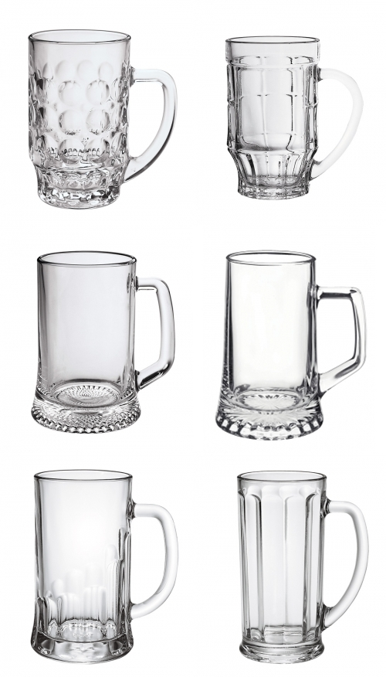
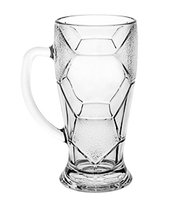
Кружки — тяжелые, крепкие сосуды с ручкой, могут иметь различные формы и размеры. Кружками удобно (и относительно безопасно) чокаться. Как правило, имеют большую вместительность.

Slide 7
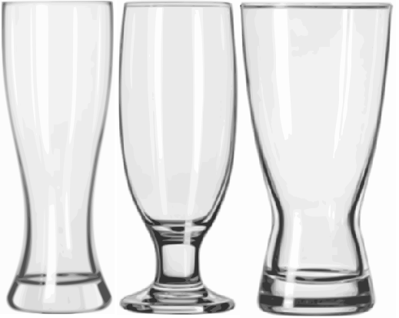
Бокал для светлого пива - это обычно высокий, узкий, клиновидный бокал в форме рупора, вместимостью 0,36 литра.
Проявляет искристость и цвет напитка и при этом поддерживает пену.
Преимущества: показывает цвет, прозрачность, игристость. Усиливает аромат.

Slide 8
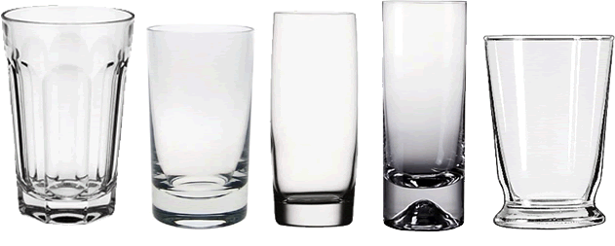
Пинта, большой стакан - почти цилиндрический, с небольшим сужением к низу и широким горлом.
Бывает двух стандартных размеров: 0,5 литра –самый распространенный.
Преимущества: легко производить, легко хранить

Slide 9
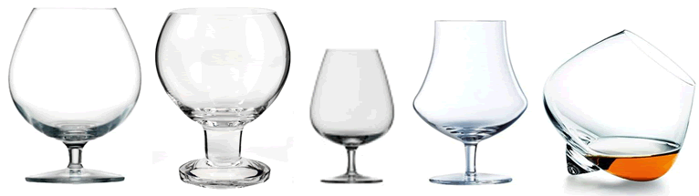
Коньячный тип — пивные бокалы, с формой как у коньячного снифтера. Хорошо концентрируют аромат хмельного напитка. Именно такую форму имеют популярные подарочные пивные бокалы. Многие производители качественной стеклянной посуды по заказам пивоварен выпускают различные варианты подарочных наборов. Классическими считаются два бокала пива с логотипами производителей, в подарочной упаковке.

Slide 10
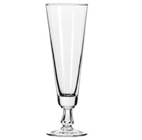
Стенж (узкий стакан, стержень) — традиционный пивной стакан из Германии (Stange — на нем. означает жердь). Рекомендуется для разлива утонченных сортов пива, так как за счет своей вертикальной формы усиливает оттенки солода и хмеля.

Slide 11
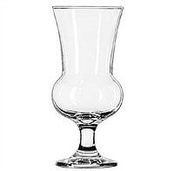
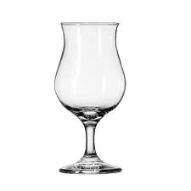
Тюльпан — бокалы для пива с тюльпановидной формой сосуда, с небольшим расширением к верху. Считается классическим для подачи шотландских элей.
Преимущества: улавливает и усиливает аромат, увеличивает и поддерживает объемную пену.

Slide 12
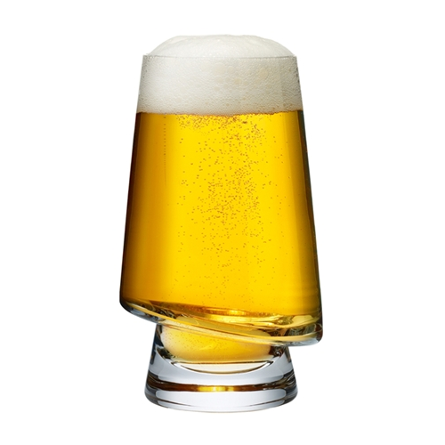
Бокал для пшеничного пива - Нет ничего лучше, чем подать пшеничное нефильтрованное пиво в настоящем баварском бокале для пшеничного пива. Эти стильные длинные стаканы из тонкого стекла отлично передают цветовую гамму напитка и имеют достаточно места для фирменной пшеничной пышной и плотной пены. Лучше его не украшать долькой лимона, так как лимонная кислота разрушает пену.
Преимущества: специально разработан для большого количества пива и пены, и удерживает банановые и фенольные ароматы, присущие этому сорту пива.

Slide 13
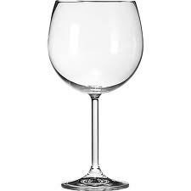
Большой винный бокал - винный фужер для пива 0,65 литра отлично подойдет под большинство бельгийских элей. В нем достаточно места для пенной шапки, а открытая чаша создает прекрасное горлышко. Все сообразительные бары теперь подают бельгийские эли именно в этих фужерах.
Преимущества: подойдет вместо кубка или тюльпана. Тема для разговора.

Slide 14
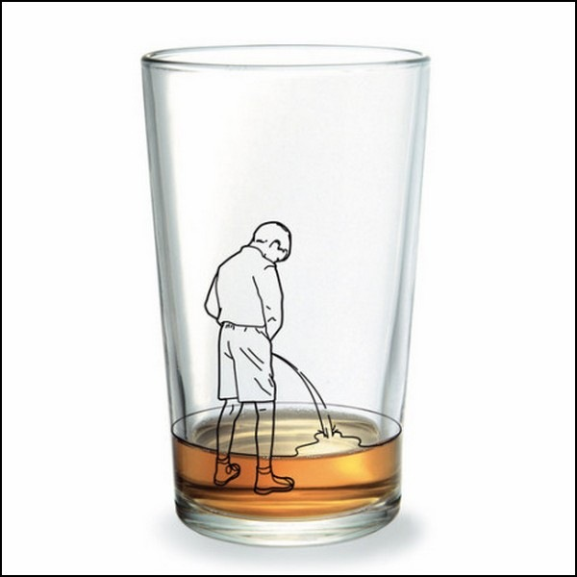
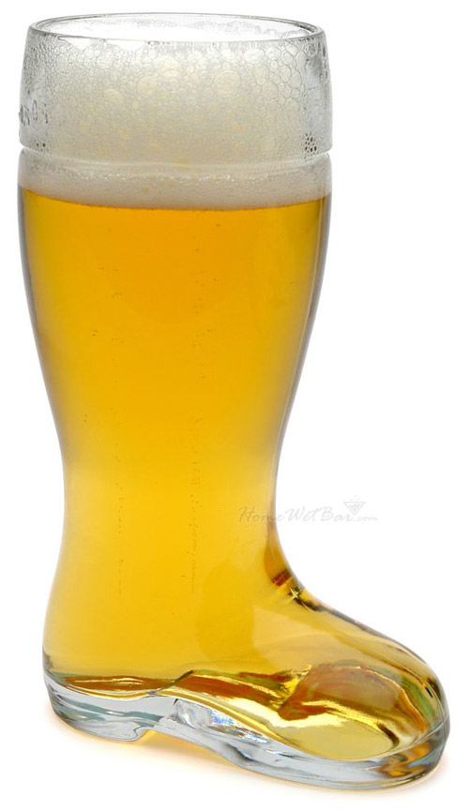
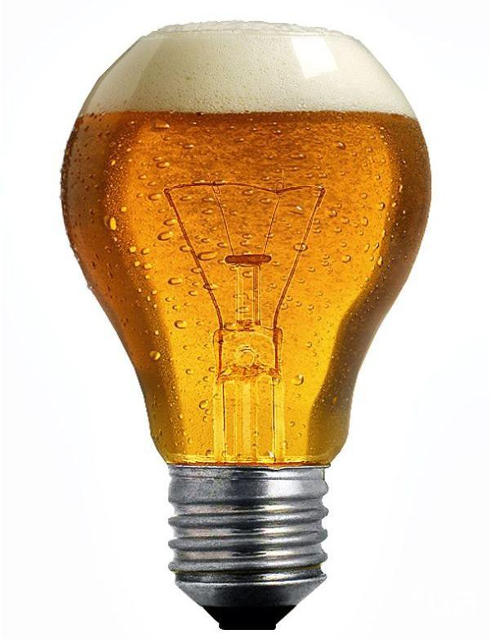
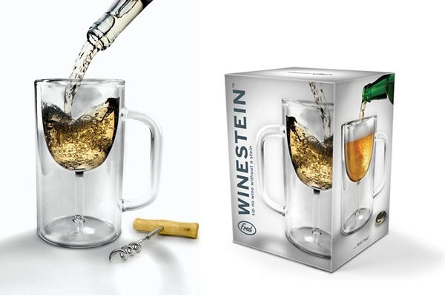
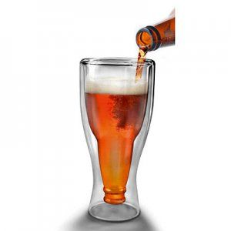
оригинальные бокалы

